Slide 1
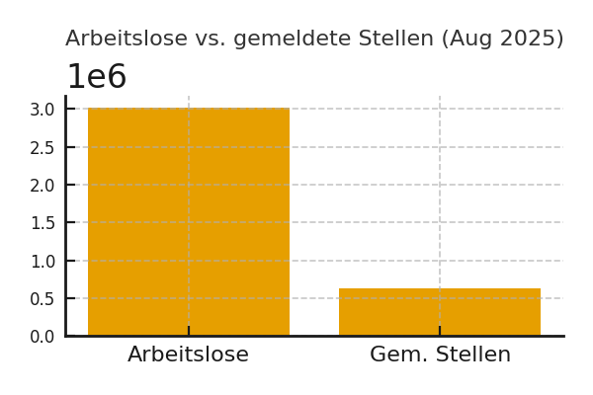
BIP Q2/2025: –0,3 % – Konjunktur schwächelt nach kurzem Aufschwung
Arbeitslosigkeit: 3,0 Mio. (+153.000 zum Vorjahr), Quote 6,4 %
Sozialversicherungspflichtige Beschäftigung: +60.000, getragen durch Ausländer; Rückgang bei Deutschen
Stellenmarkt schwach: 631.000 gemeldete Stellen (–10 %), Vakanzzeit 168 Tage
Langzeitarbeitslosigkeit auf 1,05 Mio. gestiegen (+7 %)
Ausbildungsmarkt: weniger Stellen, mehr Bewerber – Lücke schrumpft
Teilnahme an arbeitsmarktpolitischen Maßnahmen rückläufig (621.000; Quote 14,3 %)

